Slide 1

Segelflugtheorie SFCL
Kommunikation
COMMUNICATIONS
Revision2 Februar 2025
Notes:
Revision 1 Allgemeine Korrekturen, 2025 Revision 2 Februar 2025
Änderungen:
Text und Bildänderungen Folien 12 bis 14
Folie 15 Abfangsignale entfernt

Slide 2
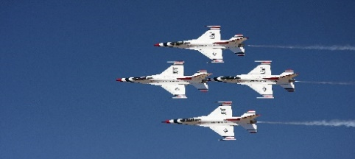
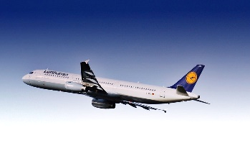
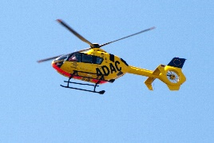
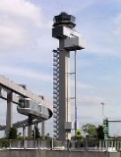
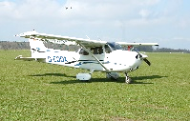
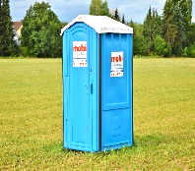
Hören, verstehen, reden
wingman make tree sixty right then return to bla bla
LH 734 descending FL65
LH 734 traffic ahead twelve o'clock 10 miles high speed
D Echo Delte Kilo Kilo pan pan pan pan pan pan engine failure
??
...kreuze Ihren Flugplatz in Flughöhe 800 ft
delta kilo juliett uniform lima Queranflug Piste 07
rollen sie zur Piste 25 über Alpha
D - KJUL
delta echo oscar vfr nach EDRC erbitte Rollinfo
delta 6144 abflugbereit
Moment noch...
Wozu Kommunikation lernen?

Slide 3
Kommunikation: Gliederung (SFCL)
4.1 Begriffsbestimmungen
Definitions
4.2 Sprechfunkverkehr bei VFR-Flügen
VFR communications
4.2.1 Sprechfunkverkehr bei VFR-Flügen an unkontrollierten Flugplätzen
VFR communication at uncontrolled airfields
4.2.2 Sprechfunkverkehr bei VFR-Flügen an kontrollierten Flugplätzen
VFR communication at controlled airfields
4.2.3 Sprechfunkverkehr bei VFR-Flügen mit Flugverkehrskontrollstellen (auf Strecke)
VFR communication with ATC (en-route)
4.3 Standardbetriebsverfahren
General operating procedures
4.4 Wettermeldungen (VFR)
Relevant weather information terms (VFR)
4.5 Verfahren bei Ausfall der Sprechfunkverbindung
Action required to be taken in case of communication failure
4.6 Not- und Dringlichkeitsmeldungen
Distress and urgency procedures
4.7 Funkwellenausbreitung im VHF-Bereich, Frequenzbereiche
General principles of VHF propagation and allocation of frequencies
Hinweis: Einzelne Kartenausschnitte sind mit freundlicher Genehmigung der DFS bzw. der R. Eisenschmidt GmbH in dieses Kapitel übernommen.
4.0 Einleitung

Slide 4
4.4 Wettermeldungen VFR
General operating procedures

Slide 5
Meteorologie und Kommunikation
Für eine legale Flugvorbereitung ist eine Flugwettervorhersage verpflichtend
In Deutschland kann dies am besten über das Internet mit Flugwetter.de erfolgen. Jedoch ist die vollständige Nutzung der Vorhersagen nur mit einem Abo von pcmet möglich.
Eingeschränkte Vorhersagen sind jedoch möglich und beinhalten eine Segelflug-Vorhersage und die VFR Vorhersage GAFOR
https://www.dwd.de/DE/fachnutzer/luftfahrt/teaser/luftsportberichte/
Auch die Meldungen METAR und TAF für Flugplätze als Ist-Wetter oder Vorhersagen sind kostenfrei erhältlich.
Allerdings erfolgen die Meldungen in einer verschlüsselten Form. Deren Entschlüsselung muss man in den Grundzügen zum Verständnis lernen
Ein Abruf ist auch über mobile Endgeräte möglich, z.B. aeroweather.com. Siehe auch Kapitel Meteorologie!
Im Flug können aktuelle Wettermeldungen über Funk abgefragt werden
Jede FIS-Stelle kann aktuelle Flugplatzwetter und Auskunft über Streckenwetter übermitteln
Verkehrsflughäfen und viele andere größere Flugplätze übermitteln auf bestimmten Funkkanälen automatische Flugplatz-Wetterdaten, sogenannte ATIS (Automatic Terminal Information Service). Diese ATIS wird nach Bedarf aktualisiert
Eine ATIS wird nur in Englisch ausgestrahlt und wird mit einem Buchstaben gekennzeichnet. Die erste am Tag heißt „Information Alpha“, die zweite „Information Bravo“ usw.

Slide 6
Flugplatzwetter ATIS
Beispiel für eine ATIS
EDDN X 0910Z RWY10 TL60 var/2 CAVOK 13/09 QNH1011 NOSIG
Gesprochen: „Echo Delta Delta November [oder Nürnberg airport], information X-ray, met report time zero niner one zero Zulu, runway one zero, transition level six zero, wind variable two knots, CAV okay, temperature one three degrees, dew point zero niner degrees, QNH one zero one one, NOSIG, information x-ray out“
Entschlüsselt bedeutet dies:
Flughafen Nürnberg, Information X, 9 Uhr 10 Minuten Zulu, Piste 10, Übergangsfläche 60, Wind Variabel / Stärke 2 kt, CAVOK, Temperatur 13°C/ Taupunkt 9 °C, QNH 1011 hPa, keine signifikanten Änderungen
Nach etwas Übung kann man die Abkürzungen schnell mitschreiben und deuten
Beim Anflug auf einen Flughafen mit ATIS sollte man diese abhören und beim ersten Funkkontakt mit dem Flughafen den Nachrichtcode (z.B. mit „Information P empfangen“) mitteilen.

Slide 7
Wettermeldungen VOLMET
Andere Methode zum Wetterempfang ist eine VOLMET-Meldung
Diese Meldungen werden von einigen Flugplätzen in Deutschland automatisch auf festgelegten Kanälen ausgestrahlt
Sie bestehen aus METAR-Meldungen von Verkehrsflughäfen eines größeren Radius, auch aus dem Ausland.
Für langsamere Flugzeuge wie Segelflugzeuge und Motorsegler sind diese VOLMET-Sendungen allenfalls als Information über eine mögliche Wetterentwicklung der nächsten Stunden interessant

Slide 8
4.5 Verfahren bei Ausfall der Sprechfunkverbindung
Action required to be taken in case of communication failure

Slide 9
Verlust des Funkkontaktes
Verlust des Funkkontaktes ist eher selten
Häufige Ursachen:
Abdeckung des Funk-Gebietes wegen Geländebeschaffenheit gering
Zu niedrige Höhe
Zu große Entfernung zum Sender
Fehlbedienung des Funkgerätes (Stromversorgung, Kanalwahl, Lautstärke)
Schadhaftes Funkgerät oder Peripherie (Lautsprecher/Headset, Mikrofon, Sprechtaste)
Wichtigste Regel bei Ausfall eines Funkkontaktes:
„Das Flugzeug fliegt auf Grund der Aerodynamik, nicht auf Grund des Funkkontaktes“
Daher ist in der Priorität immer zuerst das Fliegen, dann das Navigieren und erst an letzter Stelle das Funken wichtig: „avigate, navigate, communicate!“.

Slide 10
Tipps zur Überprüfung bei Funkausfall
Prüfung, ob Funkgerät eingeschaltet ist
Prüfung, ob richtige Frequenz/Kanal aktiv ist
Prüfung, ob Lautstärke aufgedreht ist
Prüfung, ob Lautsprecher/Headset funktionstüchtig ist (z.B. Squelch ausschalten)
Bei Benutzung eines Headset die Anschlussstecker aus-/einstecken
Bei externem Intercom Lautstärke und Squelch überprüfen
Mit der Bodenstation wiederholt funken
Gesamte Funkanlage überprüfen durch Frequenzwechsel auf eine automatische Ansage (z.B. ATIS) oder Kontakt zu FIS herstellen
Überprüfung, dass Sendetaste nicht klemmt
Überprüfung ob beim Senden im Gerät TX (Senden/Transmitting) oder RX (Empfangen/Receiving) angezeigt wird. Geräte mit digitaler Anzeige haben diese Hilfsmittel, andere ein Lämpchen dafür
Bei Feststellung, dass zwar gesendet wird, aber nicht empfangen: Senden und das Wort „Blindsendung“ voranstellen und die Absichten durchsagen (z.B. D-xxxx lande auf Piste zz). Sendung zweimal durchführen

Slide 11

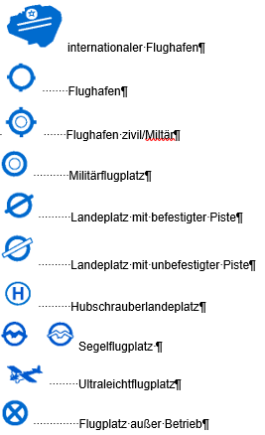
Flugplatz-Kennzeichnungen
Kartendarstellung von Flugplätzen:
Bodensignale:
Flughafen außer Betrieb Landeverbot
Vorsicht beim Landen, die Piste ist in schlechtem Zustand
nur auf den Pisten und Rollwegen rollen, starten und landen
starten und landen nur auf der Piste, rollen ist nicht auf Pisten und Rollwegen beschränkt
Der mit Kreuzen gekennzeichnete Teil ist nicht benutzbar
Starten und landen rechts und in Blickrichtung des „T“
Start- und Landerichtung gerundet
Nach Start und vor Landung sind Richtungsänderungen nur nach rechts erlaubt
Standort der Betriebsleitung (früher) Flugleitung, Tower

Slide 12
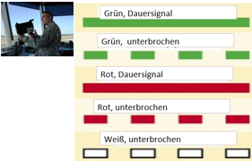
Lichtsignale bei Funkausfall
Lichtsignale als Flugsicherungsanweisungen nur durch Flugverkehrsdienste
Zur Gefahrenabwehr bestimmte Signale durch alle Bodenstationen
Erkennt eine Bodenstation eines Flugplatzes den Funkausfall eines Flugzeuges, kann sie Lichtsignale absenden
Unterschieden wird generell zwischen Funkausfall eines Flugzeuges am Boden und in der Luft
Mitnahme einer Darstellung der Lichtsignale an Bord ist Vorschrift (ICAO-Karte, digitale Speicherung, Papierdarstellung)
Arten der Lichtsignale

Slide 13
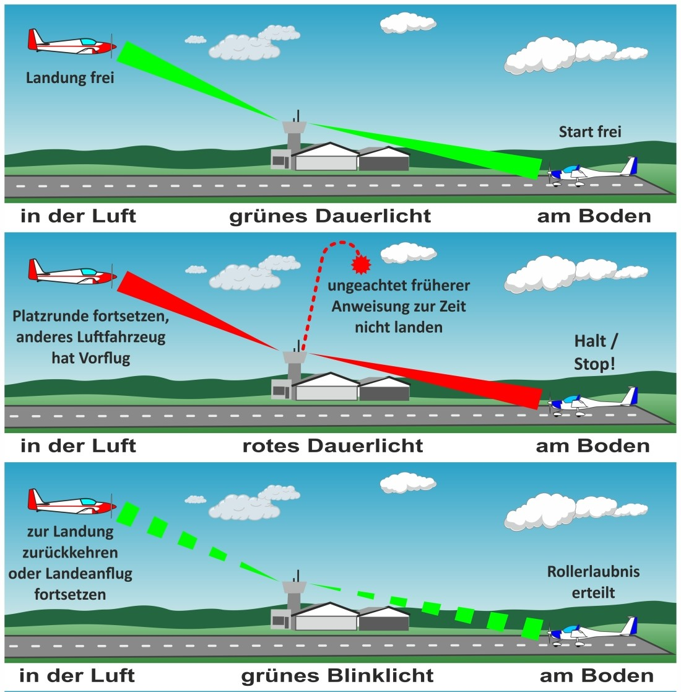
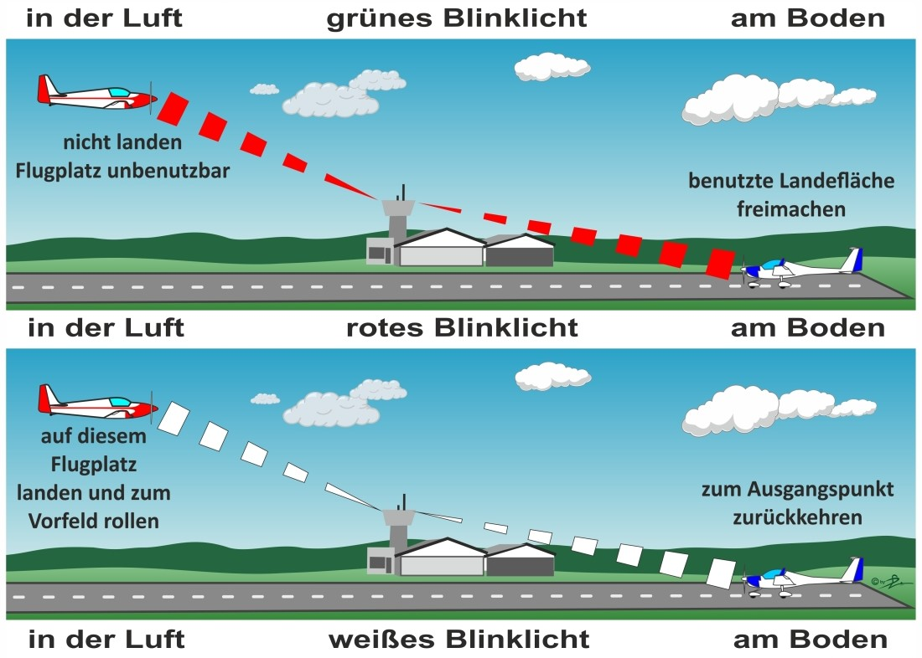
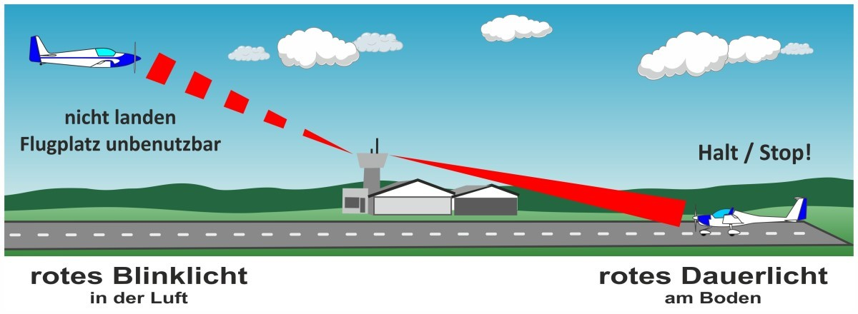
Lichtsignale bei Funkausfall
Lichtsignale entsprechen Flugsicherungsanweisungen → nur Flugverkehrsdienste
Zur direkten Abwehr von Gefahren → Betriebsleiter

Slide 14
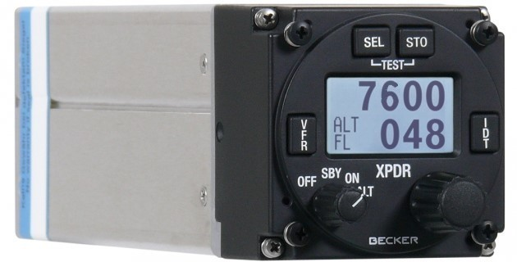
Transponderschaltung bei Funkausfall
Funkausfall im kontrollierten Luftraum / bei Kontakt mit FIS
Transponder (wenn vorhanden) auf Squawk 7600 (Seven Six, da hörst du nix) stellen
Funkausfall im unkontrollierten Luftraum
Transponder nicht auf 7600 stellen sondern Verfahren nach AIP für die jeweilen Flugplätze verwenden
AVIATE, NAVIGATE, COMMUNICATE
Nach vorhandenen Bodensignale anfliegen
Hast du Bedenken, dass dein Funk stört, ausschalten
Äußerste Vorsicht in der Platzrunde und im Anflug

